Slide 1
Weektaak 2
Door: Sil, Stijn, Tom en Malu

Slide 2
Inhoudsopgave
Doel
Python script
Analyse
Resultaten
ERD
Vragen Opdracht 2
Vragen?

Slide 3
Doel
Python script
GC percentage bepalen
Per x-aantal nucleotiden
ERD

Slide 4
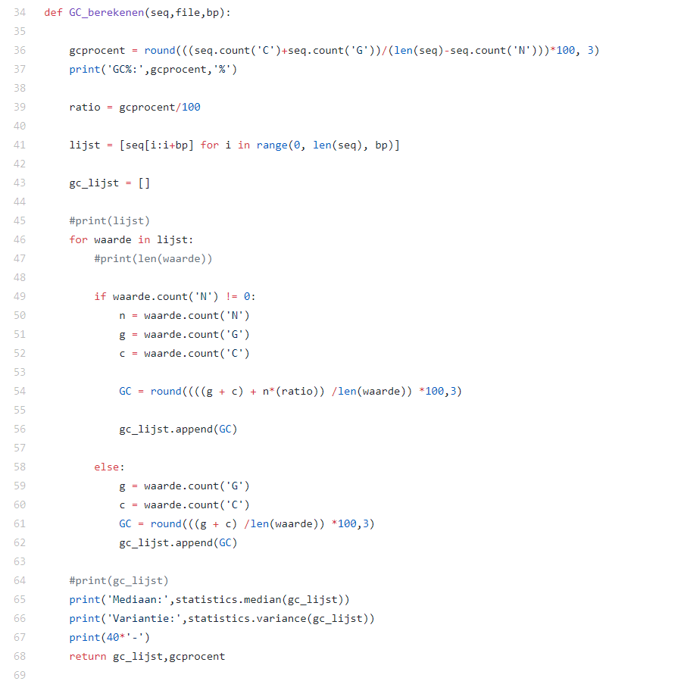
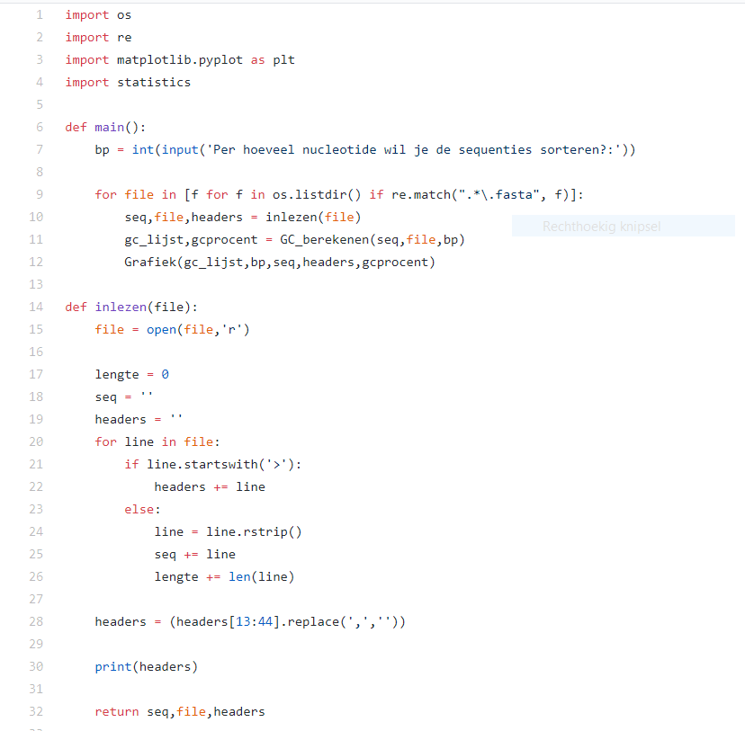
Python script

Slide 5
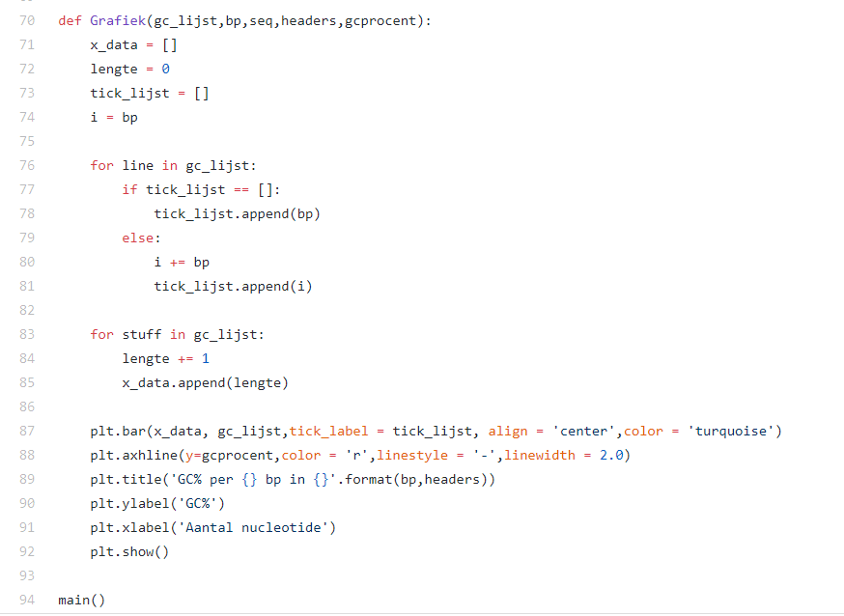
Python script

Slide 6
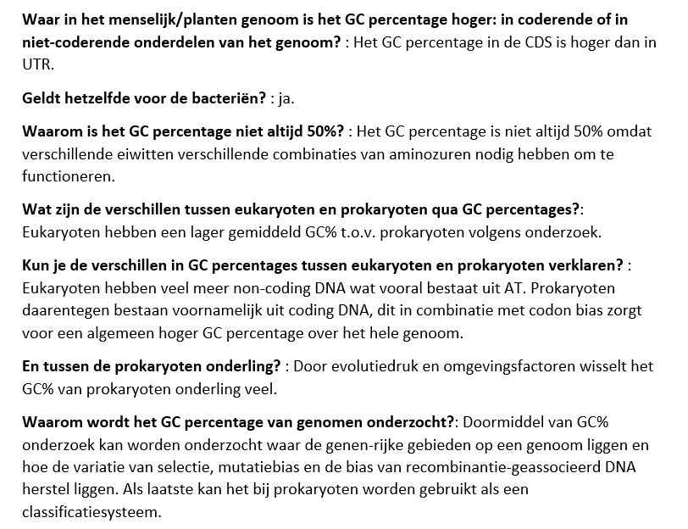
Analyse

Slide 7
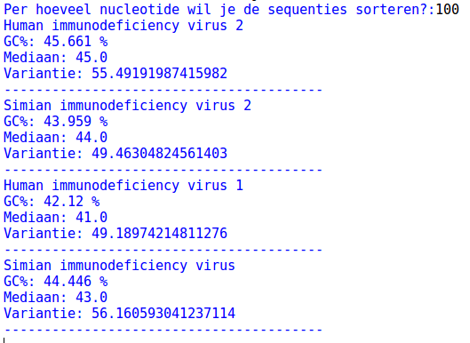
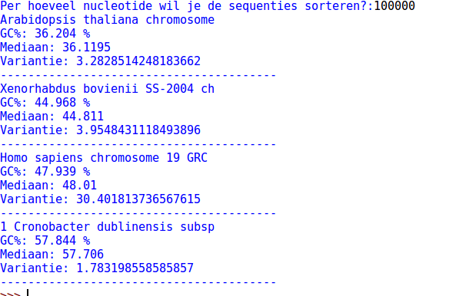
Resultaten

Slide 8
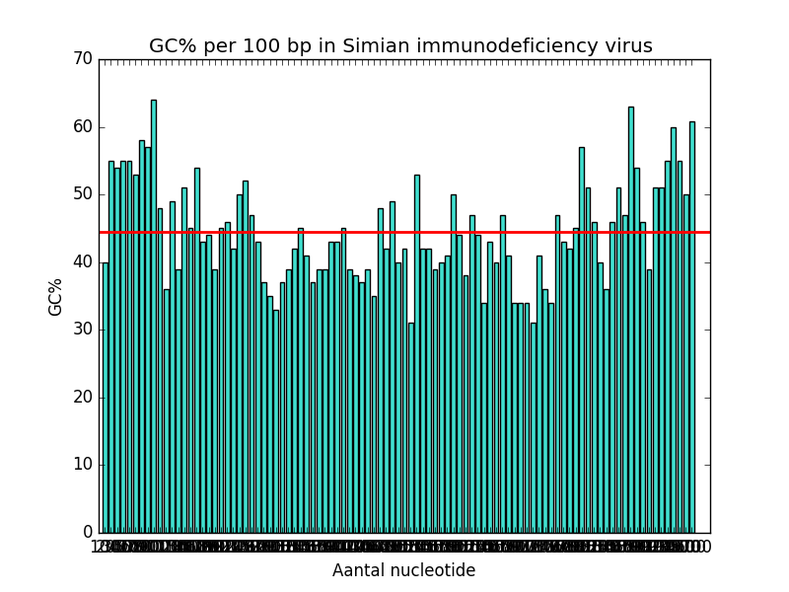
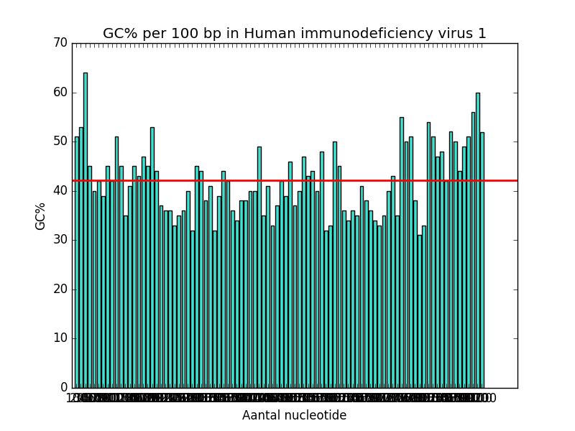
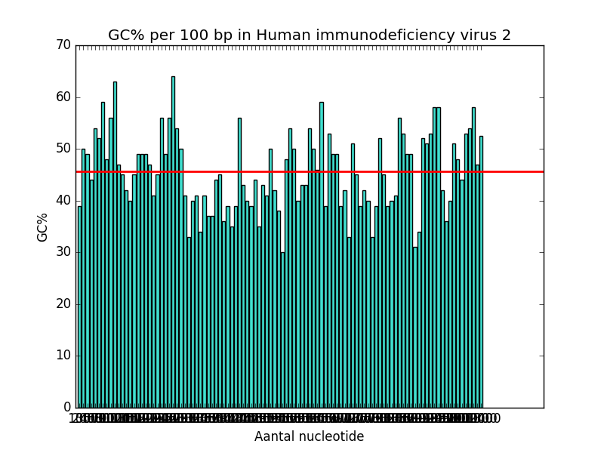
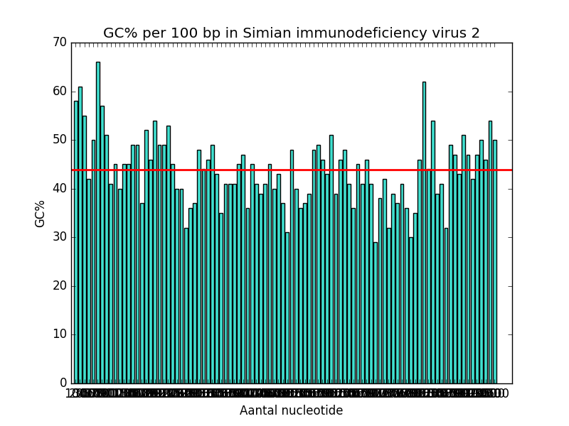
Resultaten Virussen
SIV 1
HIV 1
HIV 2
SIV 1
SIVmnd 2

Slide 9
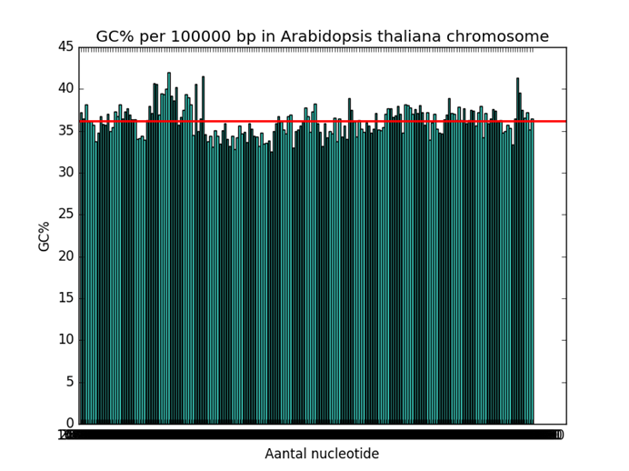
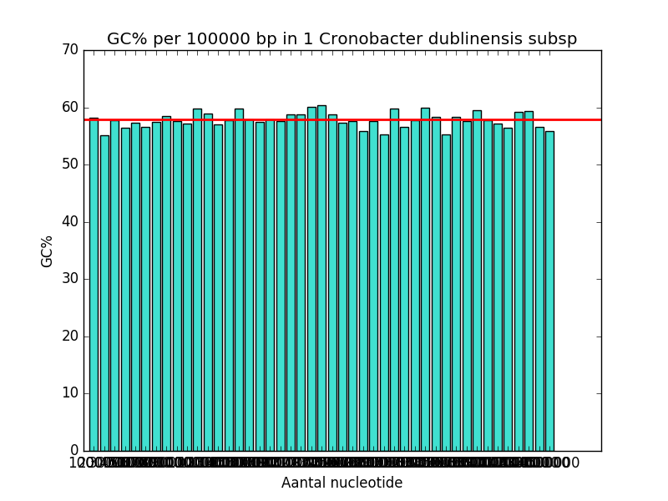
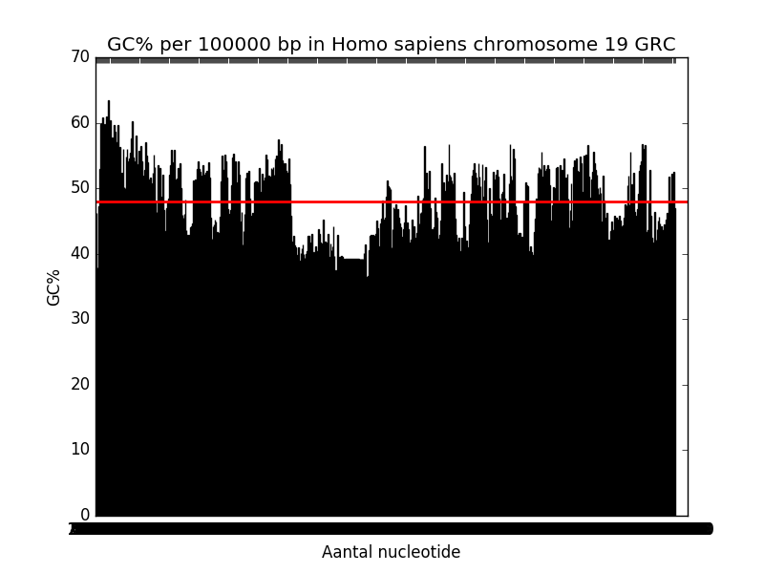
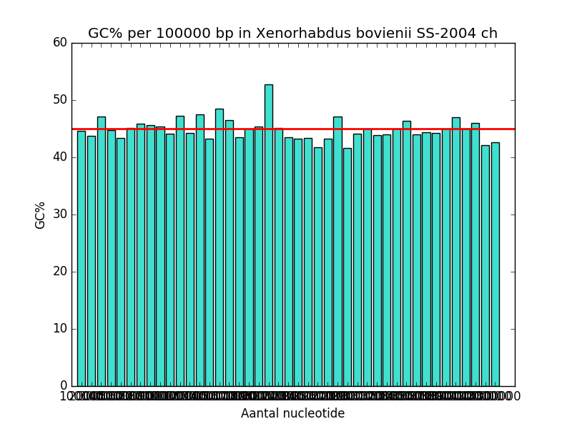
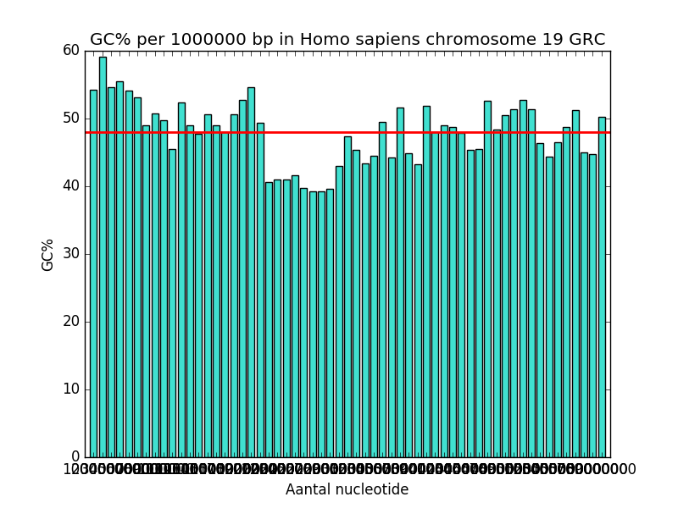
Resultaten
Arabidopsis thaliana
Cronobacter dublinensis
Homo sapiens chr. 19
Xenorhabdus bovienii
Per 1M bp

Slide 10
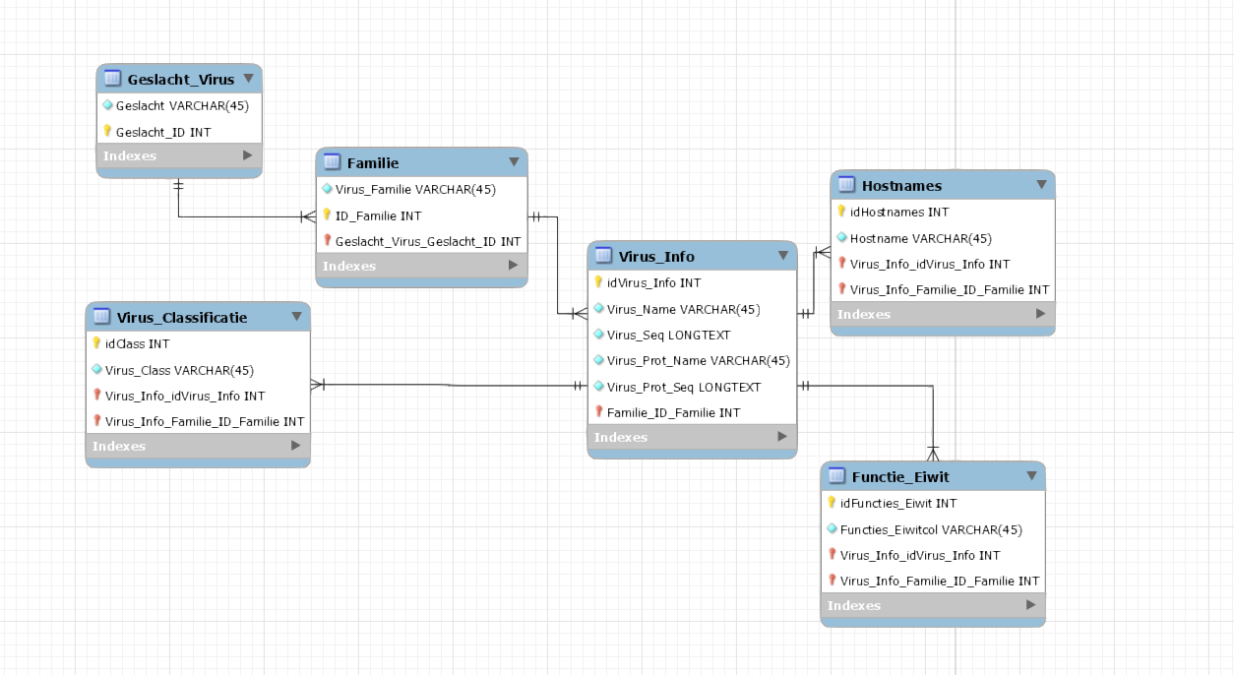
ERD

Slide 11
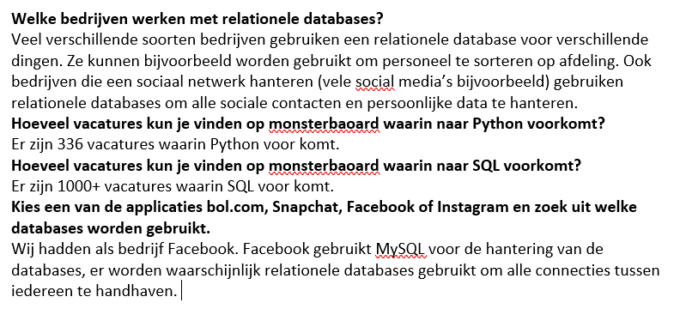
Vragen Opdracht 2:

Slide 12
Vragen
?
?
?

